Slide 1

Порівняльний аналіз монетарних режимів: сильні та слабкі сторони в країнах з ринками, що розвиваються
Тема 8 · Академічний курс з монетарної економіки
МОНЕТАРНА ПОЛІТИКА
EMERGING MARKETS
ПОРІВНЯЛЬНИЙ АНАЛІЗ

Slide 2
Структура аналізу
Цей модуль систематично розглядає основні монетарні режими — таргетування інфляції, курсові прив'язки та гібридні підходи — крізь призму специфічних умов країн з ринками, що розвиваються. Ключові питання: чому інфляційне таргетування (IT) демонструє відносні переваги та які структурні уразливості воно повинно долати.
01
02
Огляд монетарних режимів
Специфіка emerging markets
Класифікація та базові характеристики режимів
Структурні вразливості: шоки, доларизація, фіскальна домінація
03
04
Переваги IT-режиму
Порівняльні висновки
Механізми, що роблять IT ефективнішим у даному контексті
Емпіричні свідчення та рекомендації для політиків

Slide 3

Основні монетарні режими: огляд
Три домінуючі підходи до організації монетарної політики відрізняються за номінальним якорем, ступенем гнучкості та інституційними вимогами.
Таргетування інфляції (IT)
Курсова прив'язка
Номінальний якір — цільовий показник інфляції. Гнучкий обмінний курс. Прозора комунікація та незалежність ЦБ.
Номінальний якір — фіксований або керований курс. Імпортує довіру від валюти-якоря. Обмежує монетарну автономію.
Монетарне таргетування
Номінальний якір — грошові агрегати (M2/M3). Ефективне лише за стабільного попиту на гроші. Поступово втрачає популярність.

Slide 4

Структурні особливості emerging markets
Країни з ринками, що розвиваються, функціонують в умовах, кардинально відмінних від розвинених економік. Ці відмінності формують специфічне середовище для реалізації монетарної політики та визначають відносну ефективність різних режимів.
Волатильність зовнішніх шоків
Доларизація економіки
Різкі коливання умов торгівлі, відтоки капіталу та зупинки притоку ("sudden stops") — структурна норма, а не виняток.
Значна частка депозитів, кредитів та контрактів деномінована в іноземній валюті, що послаблює трансмісійний механізм монетарної політики.
Фіскальна домінація
Слабкість інститутів
Центральний банк опиняється під тиском монетизації дефіциту бюджету, що підриває здатність досягати цінових цілей.
Низька довіра до ЦБ, недостатня незалежність та обмежені аналітичні спроможності ускладнюють реалізацію будь-якого режиму.

Slide 5
Зовнішні шоки: ахіллесова п'ята emerging markets
Країни з ринками, що розвиваються, надзвичайно вразливі до зовнішніх шоків через структурну залежність від експорту сировини, короткострокових іноземних інвестицій та зовнішнього боргу. Основні канали передачі шоків:
Ключовий висновок
Режими з фіксованим курсом посилюють вразливість до шоків, оскільки позбавляють країну буферу обмінного курсу. IT з плаваючим курсом дозволяє амортизувати зовнішній шок через знецінення валюти, не жертвуючи валютними резервами.
Шок умов торгівлі
Різке падіння цін на сировинні товари скорочує експортну виручку та бюджетні доходи одночасно.
Емпіричне свідчення: У 2014–2016 рр. країни-IT (Бразилія, Колумбія, Чилі) витратили значно менше резервів на стабілізацію, ніж країни з жорсткою прив'язкою при аналогічних шоках нафтових цін.
Раптова зупинка капіталу
"Sudden stop" — різке припинення притоку іноземного капіталу — провокує девальвацію та рецесію.
Глобальне посилення фінансових умов
Підвищення ставки ФРС США автоматично підвищує вартість зовнішнього боргу для більшості EM.

Slide 6

Феномен доларизації та її вплив на монетарну трансмісію

Slide 7

Доларизація: типологія та наслідки
Доларизація — часткова або повна заміна національної валюти іноземною у функціях засобу заощадження, розрахунку та платежу — є одним із найскладніших викликів для монетарної політики в EM. Вона підриває трансмісійний механізм ставки та посилює вразливість до курсових коливань.
Фінансова доларизація
Реальна доларизація
Ефект балансу
Депозити та кредити банківської системи деноміновані переважно в USD або EUR. Зміна ставки ЦБ в національній валюті впливає лише на частину фінансової системи.
Ціноутворення на товари та послуги прив'язане до іноземної валюти. Знецінення курсу безпосередньо підвищує внутрішні ціни, посилюючи інфляційний імпульс.
За значного зовнішнього боргу в іноземній валюті девальвація погіршує балансові позиції фірм і банків, провокуючи рецесію через скорочення кредитування.
Парадокс: Доларизація виникає як раціональна відповідь агентів на минулу інфляційну нестабільність — але сама ускладнює боротьбу з майбутньою інфляцією.

Slide 8
Фіскальна домінація: коли бюджет диктує умови ЦБ
Механізм фіскальної домінації
Чому IT не вирішує проблему автоматично?
Фіскальна домінація виникає, коли потреби держави у фінансуванні дефіциту бюджету фактично визначають монетарну політику. Центральний банк опиняється перед вибором: монетизувати борг чи допустити дефолт. В обох випадках першочергова мета — цінова стабільність — відходить на другий план.
IT-режим зберігає ефективність лише за умови фіскальної домінації центрального банку над бюджетними імпульсами. Без цього навіть формально незалежний ЦБ з інфляційною ціллю не може досягти стабільності цін.
Інституційна незалежність ЦБ
Фіскальна дисципліна
Класичний канал: Уряд розміщує держоблігації; ЦБ змушений їх купувати або утримувати низькі ставки для обслуговування боргу; грошова маса зростає; інфляція прискорюється.
Необхідна умова
Достатня умова

Slide 9
Порівняльний аналіз режимів: зведена матриця
Оцінка трьох ключових режимів за критеріями, найбільш релевантними для умов emerging markets. Ступінь відповідності — від ✗ (низька) до ✓✓ (висока).
Критерій
IT (гнучкий курс)
Курсова прив'язка
Монетарне таргетування
Амортизація зовнішніх шоків
✓✓ Висока
✗ Низька
~ Середня
Стійкість до доларизації
~ Середня
✓ Висока (часткова)
✗ Низька
Опір фіскальній домінації
✓✓ Висока
~ Середня
✗ Низька
Вимоги до інститутів
✗ Високі
~ Помірні
✓ Низькі
Прозорість та підзвітність
✓✓ Висока
~ Середня
✗ Низька
Захист резервів
✓✓ Висока
✗ Низька
~ Середня

Slide 10
Чому IT краще працює в emerging markets: аргумент за аргументом
Переваги таргетування інфляції в країнах з ринками, що розвиваються, не є автоматичними — вони реалізуються за наявності мінімальних інституційних передумов. Нижче наведено ключові аргументи на користь IT.
1
Плаваючий курс як автоматичний стабілізатор
2
Заякорення інфляційних очікувань
Чітка, публічна та верифікована ціль по інфляції знижує невизначеність для домогосподарств та бізнесу, скорочуючи інфляційну премію в ставках і заробітних платах.
IT не вимагає захисту фіксованого курсу. Девальвація при зовнішньому шоці амортизує вплив на реальну економіку та зберігає резерви для критичних ситуацій.
3
Прозорість та підзвітність
4
Гнучкість реакції на шоки
IT вимагає регулярної публікації інфляційних звітів, що підвищує довіру до ЦБ та ускладнює неформальний тиск з боку уряду.
IT дозволяє ЦБ реагувати на різні типи шоків — попиту та пропозиції — без механічного дотримання правила курсу або грошового агрегату.

Slide 11
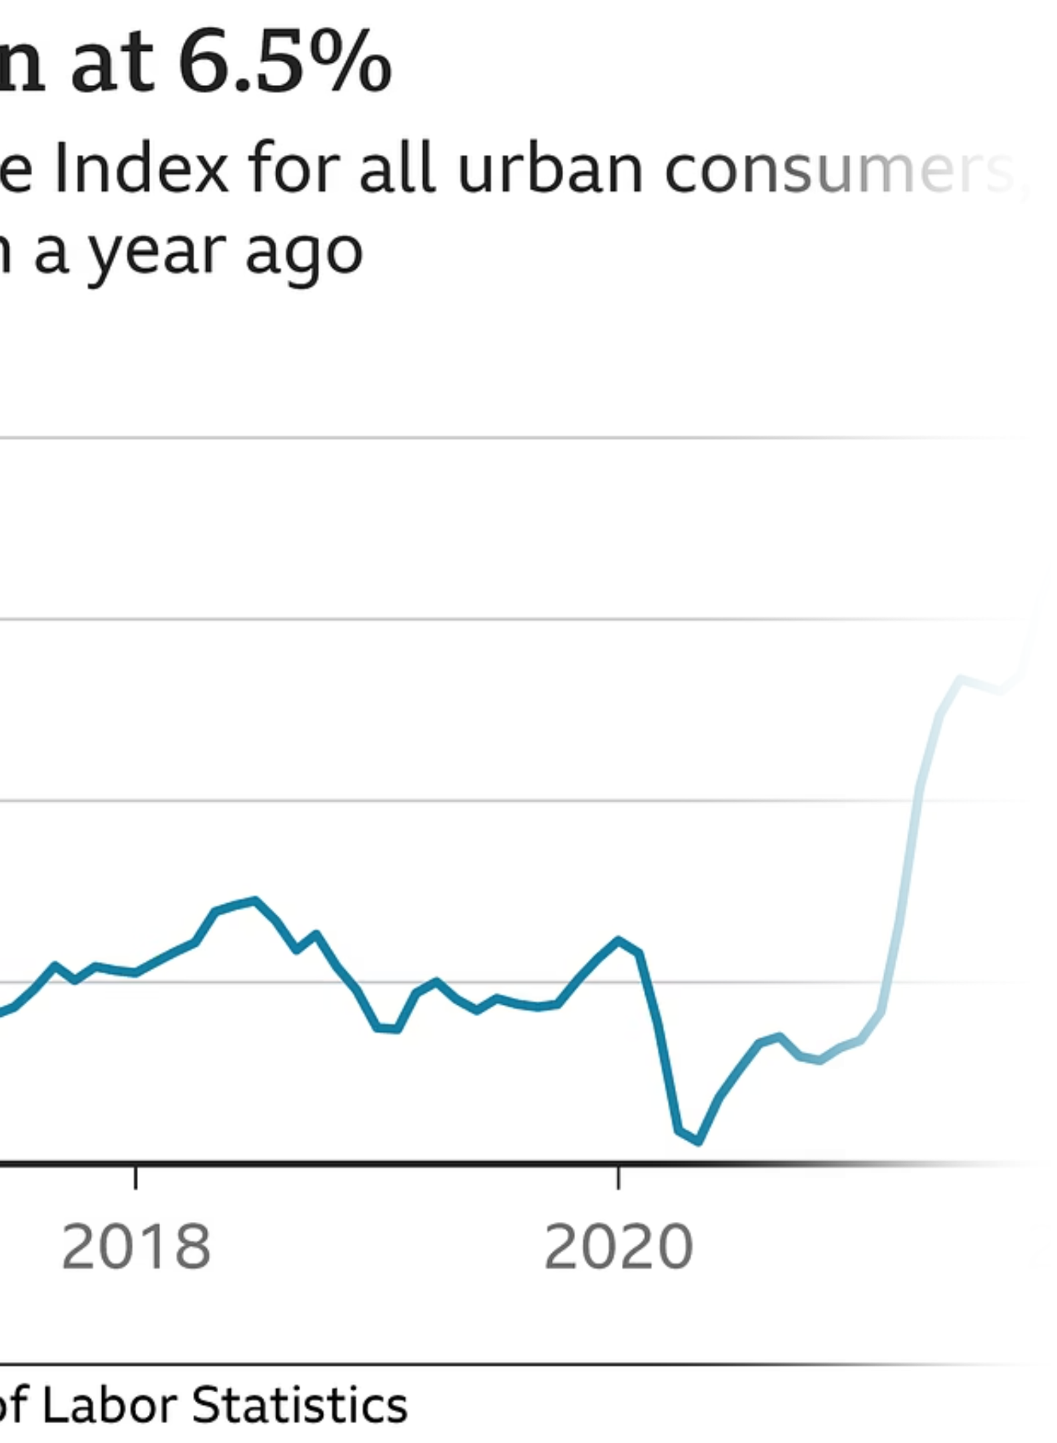
Емпіричні свідчення: IT у країнах з ринками, що розвиваються
Починаючи з 1990-х років понад 30 країн з ринками, що розвиваються, запровадили режим таргетування інфляції. Результати загалом позитивні, хоча й неоднорідні.

Slide 12
Статистика впровадження IT в emerging markets
30+
3–4%
↓40%
2–3 р.
IT-країн серед EM
Середня інфляція
Волатильність інфляції
Перехідний період
Запровадили режим після 1990-х рр. (Бразилія, Чилі, Польща, Чехія, ПАР та ін.)
У зрілих IT-економіках EM проти 8–12% в середньому до впровадження режиму
Зниження стандартного відхилення інфляції після переходу на IT (IMF, 2012)
Типовий горизонт до досягнення цілі після запровадження IT у більшості EM
Дані МВФ та академічних досліджень (Ball & Sheridan, 2005; Gonçalves & Salles, 2008) підтверджують: IT-країни серед EM демонстрували нижчу та стабільнішу інфляцію в порівнянні з контрольною групою після переходу на режим.

Slide 13
Обмеження IT в умовах emerging markets
Незважаючи на відносні переваги, IT не є панацеєю. Ряд структурних обмежень суттєво ускладнює його реалізацію в країнах з ринками, що розвиваються.
1
2
Страх перед плаванням (Fear of floating)
Недостатній розвиток фінансових ринків
Навіть формально IT-країни часто втручаються у валютний ринок, боячись наслідків девальвації для балансів. Режим де-факто стає гібридним.
Процентний канал трансмісії працює слабко, якщо банківський сектор слабкий, а ринок облігацій мілкий. ЦБ підвищує ставку — але кредит не дорожчає.
3
4
Низька довіра та "sacrifice ratio"
Обмеження при повній доларизації
Зниження інфляції при слабкій довірі до ЦБ вимагає глибшої рецесії, ніж у розвинених країнах. Соціально-політична ціна дезінфляції вища.
У повністю доларизованих економіках (Еквадор, Панама) IT є неможливим — відсутній інструментарій самостійної монетарної політики.

Slide 14
Курсова прив'язка: коли це виправдано?
Аргументи на користь прив'язки в EM
Критичні обмеження прив'язки в EM
Імпорт антиінфляційної репутації від валюти-якоря (класичний аргумент Giavazzi-Pagano)
Зниження транзакційних витрат у торгівлі з країною-якорем
Ефективна дезінфляційна стратегія на початковому етапі
Стабілізація очікувань при низькій довірі до ЦБ
Асиметрія шоків: Країна-якір та EM часто переживають різні цикли — прив'язка імпортує невідповідну монетарну політику
Атаки на курс: Прив'язка є чіткою мішенню для спекулятивних атак (Мексика 1994, Аргентина 2001)
Втрата монетарної автономії: Неможливо реагувати на внутрішні шоки зміною ставки
Реальне укріплення: Прив'язка при вищій внутрішній інфляції підриває конкурентоспроможність

Slide 15
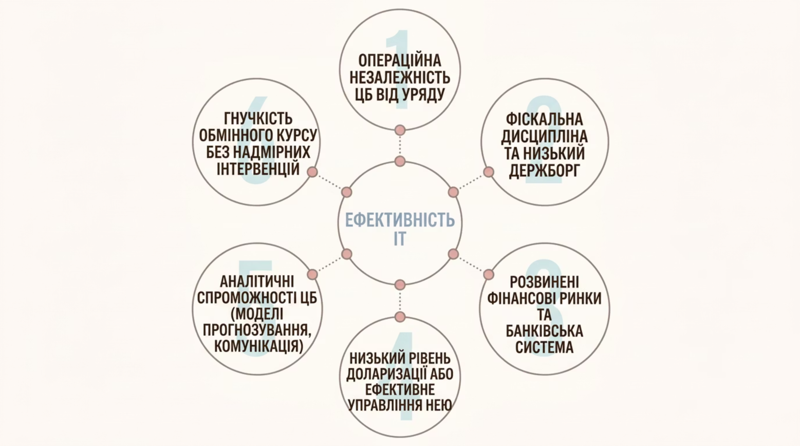

Передумови ефективного IT в emerging markets
Успішне запровадження IT потребує сукупності інституційних та макроекономічних передумов. Відсутність будь-якої з них суттєво знижує ефективність режиму.
Більшість успішних IT-країн серед EM — Чилі, Чехія, Польща, Ізраїль — дотримувались поступового підходу: спочатку зміцнення інститутів, потім перехід на повноцінний IT.

Slide 16
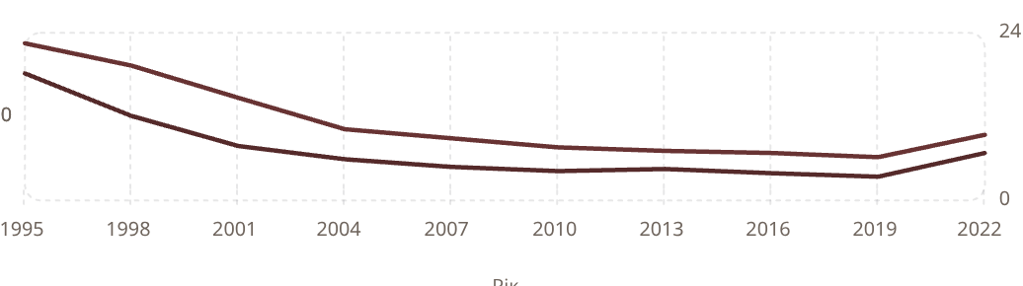
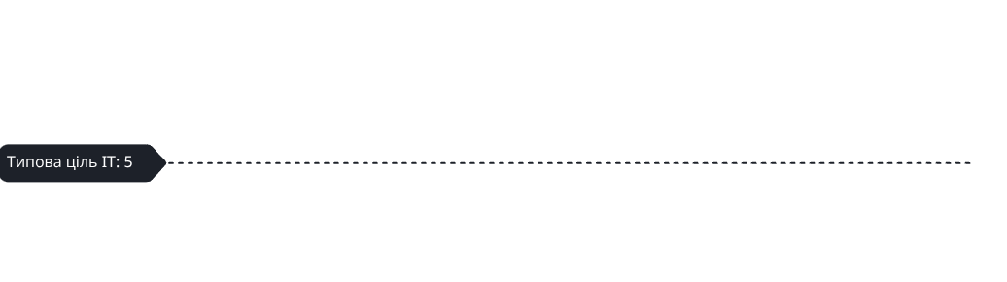
Порівняльна динаміка інфляції: IT vs. не-IT в EM
Не-IT-країни EM (середнє)
IT-країни EM (середнє)
Стилізовані дані на основі IMF World Economic Outlook. IT-країни демонструють стійко нижчу та менш волатильну інфляцію. Сплеск 2022 р. зачепив обидві групи внаслідок глобальних шоків пропозиції, однак IT-країни зберегли відносну перевагу у стабілізації очікувань.

Slide 17
Гібридні стратегії: реальна практика EM
На практиці більшість країн з ринками, що розвиваються, реалізують гібридні монетарні режими — поєднуючи формальні елементи IT із керованим плаванням курсу та активними інтервенціями. Це відображає реальні обмеження та інституційну незрілість.
М'яке монетарне таргетування
Повноцінний IT
Неформальні орієнтири по грошових агрегатах, широкий валютний коридор. Типово для початкового етапу реформ.
Незалежний ЦБ, чітка ціль, розвинена комунікація, вільне плавання з мінімальними інтервенціями. Зрілий IT-режим.
1
2
3
4
IT Lite
IT з макропруденційним компонентом
Формальна ціль по інфляції, але активне управління курсом. Часткова прозорість. Типово для першого покоління IT в EM.
Пост-2008: IT доповнюється інструментами фінансової стабільності. Найсучасніший підхід для EM.

Slide 18

Висновки та рекомендації для політиків
Синтез аналізу: умовні переваги IT та шляхи подолання структурних обмежень в emerging markets.

Slide 19
Ключові висновки модуля
1
2
IT переважає за гнучкістю реакції
Фіскальна домінація — головна загроза
Плаваючий курс як буфер проти зовнішніх шоків є ключовою перевагою IT над курсовими прив'язками в умовах волатильності EM.
Без фіскальної дисципліни та незалежності ЦБ IT не реалізує свого потенціалу. Інституційна реформа є передумовою, а не супутником IT.
3
4
Доларизація потребує окремої стратегії
Поступовість — оптимальна стратегія
IT не вирішує проблему доларизації автоматично. Потрібні паралельні заходи: дедоларизаційна політика, розвиток локального ринку капіталу.
Успішні EM-країни переходили до IT поступово — через "IT Lite" — зміцнюючи інституційну базу до запровадження повноцінного режиму.

Slide 20
Питання для дискусії та подальшого дослідження
Дискусійні питання
Рекомендована література
Чи може IT бути ефективним за високого рівня доларизації без попередньої дедоларизаційної програми?
Як змінюється оптимальний монетарний режим залежно від стадії розвитку фінансового ринку?
Mishkin, F.S. (2004). Can Inflation Targeting Work in Emerging Market Countries? NBER WP 10646
Calvo, G. & Reinhart, C. (2002). Fear of Floating. QJE, 117(2)
Gonçalves, C. & Salles, J. (2008). Inflation targeting in emerging economies. JDE, 85(2)
IMF (2012). The Liberalization and Management of Capital Flows: An Institutional View
Які уроки з досвіду України, Туреччини та Аргентини щодо меж IT при фіскальній домінації?

